Slide 1

CPV infekcijas izraisīto sieviešu dzimumorgānu izmaiņu diagnostika un ārstēšana
Dr. med. Jana Žodžika
Rīgas Stradiņa universitātes docente
Rīgas Austrumu klīniskās universitātes slimnīcas ginekoloģe, kolposkopijas speciāliste
2017

Slide 2

Biežāk sastopamās ļaundabīgo saslimšanu lokalizācijas sievietēm Latvijā, 2015
Lokalizācija | Saslimstība
Krūšu dziedzeru | 108,7
Ādas | 61,5
Kolorektālais | 52,8
Dzemdes ķermeņa | 35,0
Olnīcu | 29,0
Dzemdes kakla | 22,8
Plaušu | 22,3
Nieru | 22,1
SPKC dati

Slide 3

Ar cilvēka papilomas vīrusa (CPV) infekciju saistītās ļaundabīgās saslimšanas sievietēm Latvijā, 2015
Lokalizācija | Saslimstība
Dzemdes kakla | 22,8
Orofaringeālās | 10,4
Vulvas&maksts | 5,1
Anālā apvidus | 1,3
SPKC dati

Slide 4

LATVIJĀ 2012. GADĀ 8. AUGSTĀKĀ
SASLIMSTĪBA AR DZEMDES KAKLA VĒZI (DzKV) STARP 40 EIROPAS VALSTĪM
Ferlay J., et al. Cancer incidence and mortality patterns in Europe: Estimates for 40 countries in 2012. European Journal of Cancer, 2013; 49: 1374-1403

Slide 5

Saslimstība ar dzemdes kakla vēzi Latvijā
SPKC dati

Slide 6
LATVIJĀ 2012. GADĀ 5. AUGSTĀKĀ MIRSTĪBA NO DzKV STARP 40 EIROPAS VALSTĪM
Ferlay J., et al. Cancer incidence and mortality patterns in Europe: Estimates for 40 countries in 2012. European Journal of Cancer, 2013; 49: 1374-1403

Slide 7

Mirstība no dzemdes kakla vēža Latvijā
SPKC dati

Slide 8
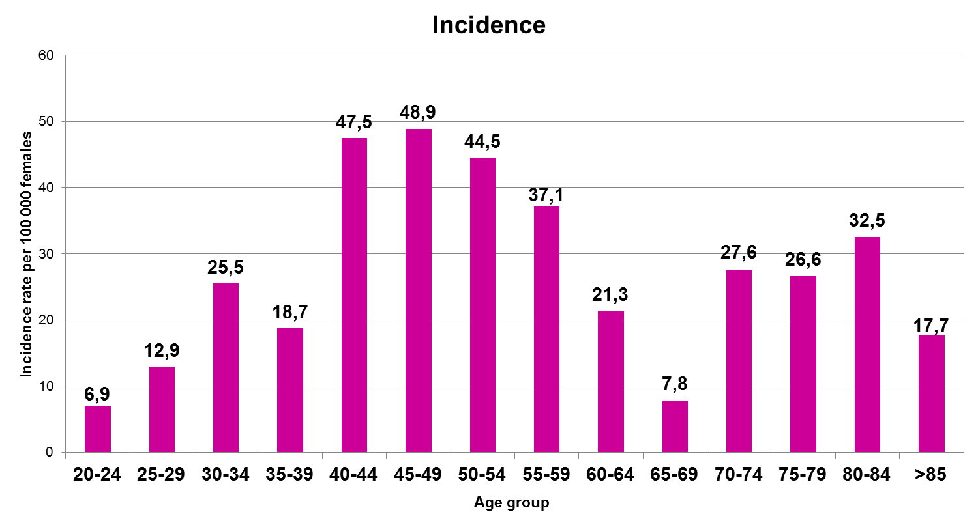
Dzemdes kakla vēža saslimstība dažādās vecuma grupās
SPKC dati

Slide 9

200 CPV TIPI
ONKOGĒNIE
ĀDAS TIPI
NEONKOGĒNIE
GĻOTĀDU TIPI
Ir zināmi vairāk nekā 200 CPV genotipi, vismaz 40 var skart dzimumorgānus (Bravo IG, 2015).

Slide 10
Augsta riska (onkogēnie) tipi | Zema riska (neonkogēnie) tipi
16, 18, 31, 33, 35, 39, 45, 51, 52, 56, 58, 59, 68, 82 | 6, 11, 40, 42, 43, 44, 54, 61, 72, 73, 81
Tiek uzskatīti par augsta riska, jo ir atrastas asociācijas ar dzemdes kakla, vulvas, dzimumlocekļa un taisnās zarnas vēžiem. | Šie tipi var izraisīt labdabīgas vai zema riska izmaiņas dzemdes kakla šūnās un dzimumorgānu kārpas, bet gandrīz nekad nav atrodami asociācijā ar vēžiem.
CPV 16 ir visbiežākais augsta riska tips, kas atrodams gandrīz pusē dzemdes kakla vēža gadījumu. | CPV 6 un CPV 11 ir visbiežāk atrodami dzimumorgānu kārpās.
CPV 18 ir otrais visbiežāk sastopamais augsta riska tips, kas atrodams gan plakanšūnu, gan glandulārajos dzemdes kakla vēžos .

Slide 11
CPV IZRAISĪTĀS SLIMĪBAS
LABDABĪGĀS
Kārpas:
ādas:
parastās
plakanās
“varžacis”
gļotādas:
dzimumorgānu
konjunktīvas
deguna
mutes
balsenes
Fokāla epiteliāla hiperplāzija
Epidermodysplasia verruciformis
PRIEKŠVĒŽA
VĒŽA
Vulva
Maksts
Dzemdes kakls
Anus
Dzimumlocekļa
Orofaringeālās izmaiņas

Slide 12
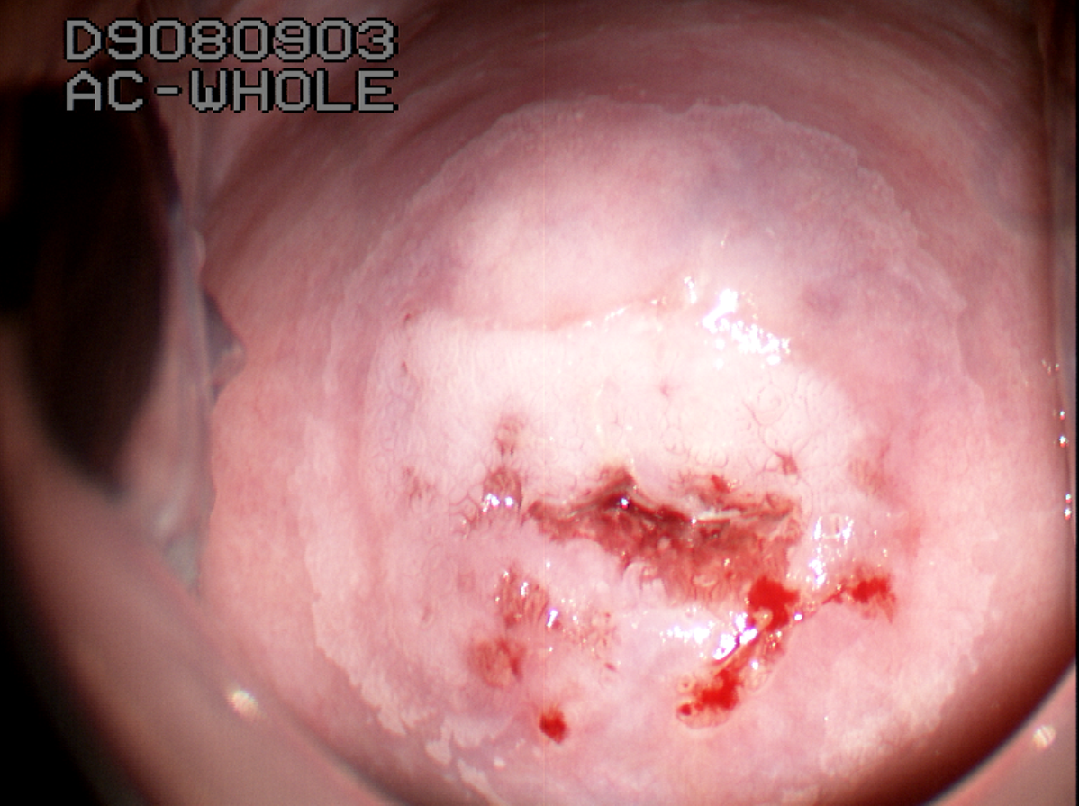
CPV UN DZEMDES KAKLS

Slide 13
CPV TIPI UN DZEMDES KAKLA KARCINOMAS
Sanjose et al. Lancet Oncol 2010;11:1048-1056

Slide 14
CPV INFEKCIJAS NORISE
CPV IZZŪD: ZR 4-9 mēnešu laikā, AR 12-18 mēnešu laikā
Imūnās sistēmas atbilde: veidojas antivielas
DNS –
Klīniska remisija
(Latenta infekcija?)
CPV
80-90%
Pirmie bojājumi
Nedēļas-mēneši
Nedēļas-mēneši
10-20%
DNS +
PRODUKTĪVA INFEKCIJA:
CIN I
kārpas (kondilomas)
DNS -
DNS +
Vīrusa persistence:
CIN II/III, CA

Slide 15
LAIKA INTERVĀLI
3 – 6 mēneši
4-5 gadi
9-15 gadi
PERSISTĒJOŠA INFEKCIJA
INFICĒŠANĀS AR
CPV
CIN II/III
VĒZIS
PRODUKTĪVA INFEKCIJA:
CIN I
kārpas (kondilomas)
Ietekmē dažādi faktori (vīrusa, organisma, vides)
ŠUNAS ATBRĪVOJAS NO CPV

Slide 16
CIN DABA
 | REGRESĒ | PERSISTĒ | PROGRESĒ LĪDZ CIN III | PROGRESĒ LĪDZ INVĀZIJAI
CIN I | 57 % | 32% | 11 % | 1 %
CIN II | 43 % | 35 % | 22 % | 5 %
CIN III | 32 % | < 56 % | - | > 12 %
Ostor, 1993

Slide 17
DZEMDES KAKLA CA PROFILAKSE
PRIMĀRĀ:
VAKCINĀCIJA
SEKUNDĀRĀ:
SKRĪNINGS
SAMAZINA CA RISKU >90%

Slide 18
Kas ir skrīnings?
Skrīnings ir stratēģija, vērsta uz slimības identifikāciju populācijā, lai identificētu indivīdus, kam vēl nav slimības izpausmes vai simptomi
Skrīninga pasākumi ir paredzēti , lai atklātu slimību agrīni, ar mērķi iespējams samazināt mirstību un slimības izraisītās pacienta ciešanas
Skīninga testiem ir savi ierobežojumi: ne visām skrīnētajām personām ir sasniegts vēlamais rezultāts - iespējama hiperdiagnostika, nepareiza diagnoze, nepatiesi negatīvs skrīninga rezultāts, kas rada kļūdainu drošības sajūtu

Slide 19

SEKUNDĀRĀ PROFILAKSE – KOPŠ 2009. GADA UZSĀKTA VALSTS ORGANIZĒTĀ DZKV SKRĪNINGA PROGRAMMA (MK Noteikumi Nr 1529)
MĒRĶA POPULĀCIJA:
SIEVIETES VECUMĀ NO
25-70
UZAICINĀJUMI IK 3 GADUS
NORMĀLAS UZTRIEPES
IZMAINĪTAS UZTRIEPES
ATKĀRTOTS SKRĪNINGS PĒC 3 GADIEM
NOVĒROŠANA UN ĀRSTĒŠANA

Slide 20

DZEMDES KAKLA CITOLOĢIJAS IK 3 GADUS NO 25-69 GADIEM

Slide 21
Izņēmumi
HIV inficētas
tiek veikta dialīze
gaida nieru transplantāciju un pēc nieru transplantācijas
saņem imūnsupresējošos medikamentus
grūtnieces, kas jaunākas par 25 gadiem, stājoties uzskaitē
sievietes vecākas par 69 gadiem, ja nav veiktas citoloģijas pēc skrīninga programmas vecumā no 60-69 gadiem un/vai citoloģijas ir bijušas izmainītas

Slide 22

Dzemdes kakla skrīninga mērķa grupas populācijas aptvere nepieciešama 80%
NVD dati

Slide 23

DZEMDES KAKLA PRIEKŠVĒŽA IZMAIŅU DIAGNOSTIKAS IESPĒJAS
KONVENCIONĀLĀ CITOLOĢIJA
ŠĶIDRUMA CITOLOĢIJA (SURE PATH, THIN PREP)
KOLPOSKOPIJA
CPV TESTĒŠANA
HISTOPATOLOĢISKĀ IZMEKLĒŠANA

Slide 24
CITOLOĢIJA
KONVENCIONĀLĀ
ŠĶIDRUMA

Slide 25
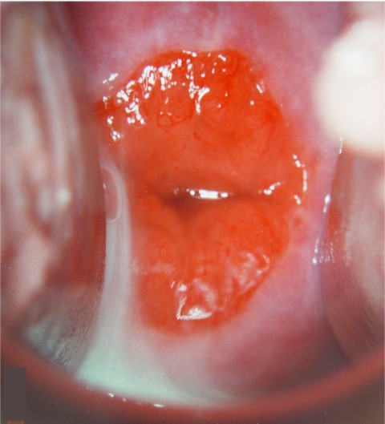
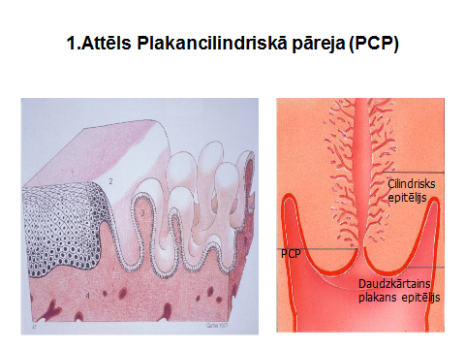
PLAKANĀ-CILINDRISKĀ EPITĒLIJA PĀREJA (PCP)
Vietu, kur saskaras daudzkārtainas plakanais un cilindriskais epitēlijs sauc par plakanā – cilindriskā epitēlija savienojumu jeb pāreju (PCP)
Pusaudzēm un jaunām sievietēm cilindriskā epitēlija ektopija ir fizioloģiska. Šajā vecumā esošo PCP sauc par oriģinālo PCP
Vēlāk metaplāzijas rezultātā daudzkārtaini plakanais epitēlijs pārklāj cilindrisko, veidojot jaunu PCP

Slide 26
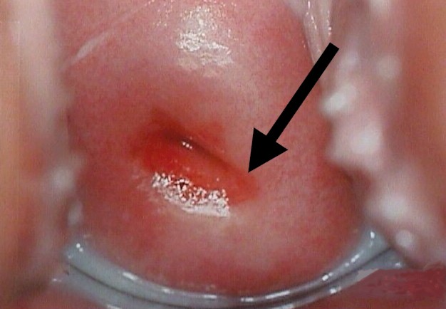
Plakanā-cilindriskā epitēlija savienošanās vieta jeb pārejas zona
Zonu starp oriģinālo un jauno PCP sauc par transformācijas zonu (TZ)
TZ, it īpaši jaunā PCP ir mērķa vieta cervikālajiem izmeklējumiem
Vislielākā displāzijas varbūtība šajā apvidū
Notes:
Lai iegūtu onkocitoloģijas uztriepi, ir svarīgi izvērtēt tieši plakanā-cilindriskā epitēlija savienošanās vietu jeb pārejas zonu. Tā ir cirkulāra zona tieši ap dzemdes kakliņa ārējo muti, kur gludā, rozā dzemdes kakliņa gļotāda saskaras ar ugunīgi sarkano, trauslo, gļotas ražojošo cervikālā kanāla pārklājumu. Ja būs problēmas saistībā ar vēzi vai pirmsvēža izmaiņām, tad ar vislielāko varbūtību iesaistīta būs tieši šī zona. Šī zona tiek saukta arī par transformācijas zonu vai SQJ (no angļu valodas).

Slide 27
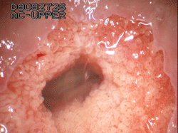
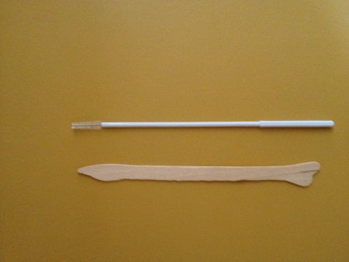
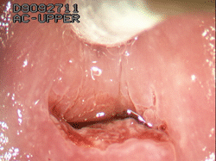
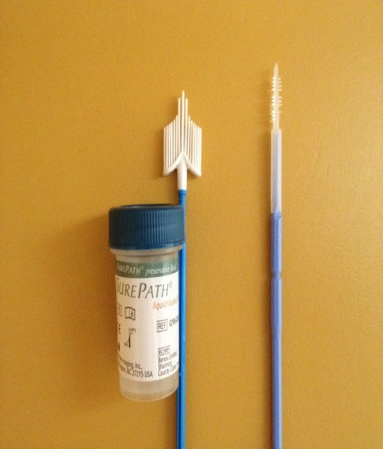
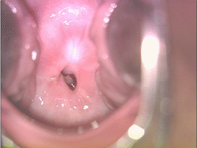
1 x 90-180º
1 x 360º
1 x 90-180º
5 x 360º

Slide 28
DAUDZKĀRTAINAIS PLAKANAIS JEB SKAVMOZAIS EPITĒLIJS
CILINDRISKAIS JEB GLANDULĀRAIS EPITĒLIJS
SKVAMOZA INTRAEPITELIĀLA NEOPLĀZIJA (SIL)
CERVIKĀLA GLANDULĀRA INTRAEPITELIĀLA NEOPLĀZIJA (CGIN)
Low grade=LSIL
High grade=HSIL
CERVIKĀLA INTRAEPITELIĀLA NEOPLĀZIJA = CIN

Slide 29
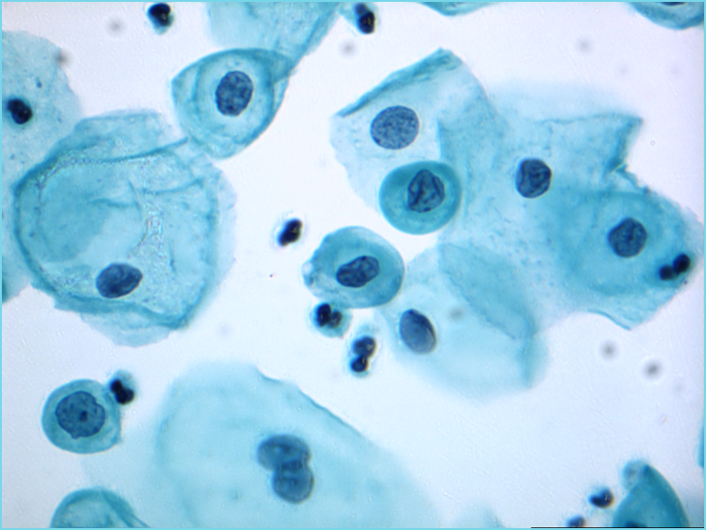
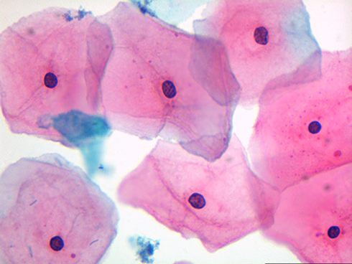
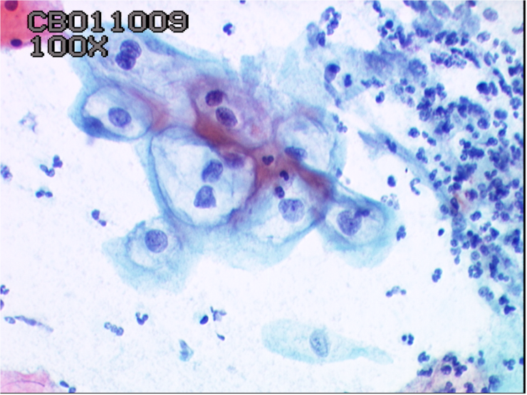
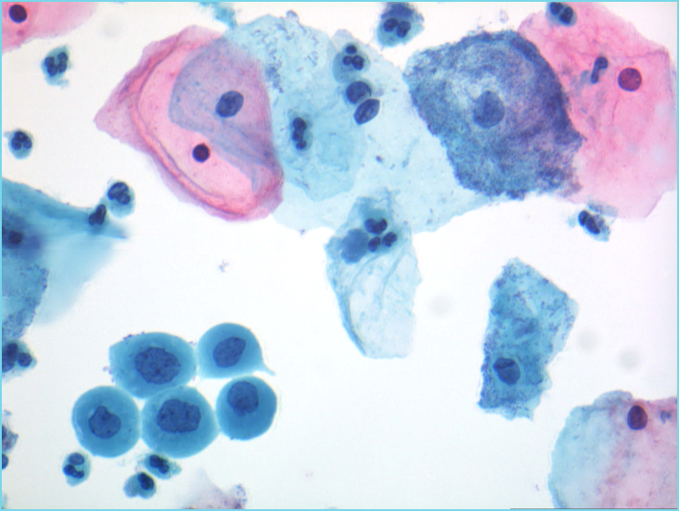
CITOLOĢISKĀ KLASIFIKĀCIJAS DZEMDES KAKLA SKAVAMOZĀ EPITĒLIJA IZMAIŅĀM: TIKAI SIL
NORMA
LSIL
HSIL

Slide 31
Citoloģisko izmeklējumu gadījumā paraugos nonāk un tiek vairāk analizētas epitēlija virsējās kārtas šūnas
Priekšvēža izmaiņu diagnoze tiek balstīta uz visu epitēlija slāņu histoloģisko analīzi
Izmainītu citoloģiju gadījumā vienmēr ir indicēta kolposkopija, kuras laikā tiek ņemtas biopsijas

Slide 32
CPV TESTĒŠANAS PRAKTISKAIS PIELIETOJUMS
1) kā primārais skrīninga tests sievietēm, kas vecākas par 35 gadiem organizētās skrīninga programmas ietvaros,
2) kā «triāžas» tests – robežu un zema riska citoloģisko izmaiņu gadījumā palīdz identificēt pacientes, kurām ir nepieciešama papildus izmeklēšana, lai izslēgtu priekšvēža izmaiņas,
3) kā kontroles tests pēc dzemdes kakla priekšvēža patoloģiju ārstēšanas.
Arbyn, et al. 2008. European guidlines for quality assurance in cervical cancer screening, 2nd edition.
European guidlines of quality assurance of cervical cancer screening. 2nd edition – supplements. A. Anttila, et al, 2015

Slide 33
KOLPOSKOPIJAS JĒDZIENS. DEFINĪCIJAS.
Kolposkopija ir:
  dzemdes kakla, maksts un vulvas izmeklēšana palielinājumā, izmantojot binokulāru mikroskopu un ārēju gaismas avotu
  dzemdes kakla, maksts un vulvas epitēlija apskate pietiekošā palielinājumā un apgaismojumā
Principles and practices of colposcopy. 2nd edition. Shakuntala Baliga, et al. 2011

Slide 34

KOLPOSKOPIJAS MĒRĶIS
IDENTIFICĒT DZEMDES KAKLA, MAKSTS, VULVAS PRIEKŠVĒŽA UN MIKROINVAZĪVA VĒŽA IZMAIŅAS
TOMĒR maksts un vulvas priekšvēža izmaiņu kolposkopiskā diagnostika ir ierobežota
Principles and practices of colposcopy. 2nd edition. Shakuntala Baliga, et al. 2011

Slide 35
KOLPOSKOPIJAS INDIKĀCIJAS
IZMAINĪTAS CITOLOĢISKĀS ANALĪZES
KLĪNISKI AIZDOMAS PAR VĒZI
European guidlines for quality assurance in cervical cancer screening, 2nd edition. Arbyn, et al. 2008

Slide 36
KOLPOSKOPIJAS ETAPI
Sniedz atbilstošu, pietiekošu informāciju pacientei par izmeklēšanu
Natīvā kolposkopija
Kolposkopija ar zaļo filtru
Paplašinātā kolposkopija:
ar etiķskābi,
ar Lugola šķīdumu
Ja indikācijas – ņem biopsijas. Ja III tipa TZ, lemj jautājumu par ekscīzijas biopsijas nepieciešamību
Rezultātu dokumentācija protokolā, kurā grafiski attēlo redzēto, pievieno fotoattēlus
Iepazīstina pacienti ar izmeklēšanas rezultātiem un iespējamām turpmākām taktikām

Slide 37
PATOLOĢISKAS KOLPOSKOPISKAS AINAS IZVĒRTĒŠANA UN INTERPRETĀCIJA
NORMA
IZMAIŅAS
AIZDOMĪGAS (priekšvēža/invazīvas)
NENOZĪMĪGAS
Reakcija uz etiķskābi
Virsmas kontūra
Bojājuma robežas
Punktācija, mozaīka, starpkapilāru distance
Asinsvadu izskats
Atipiski asinsvadi
Dziedzeru atveres

Slide 38
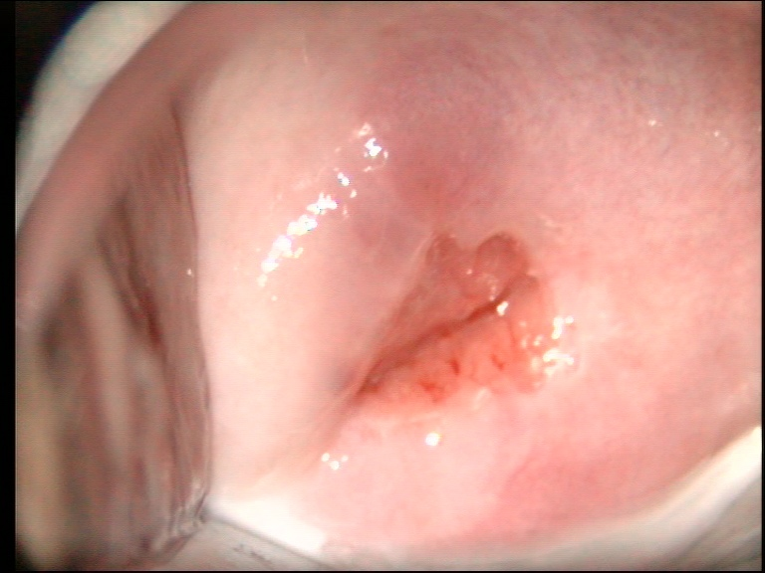

Slide 39
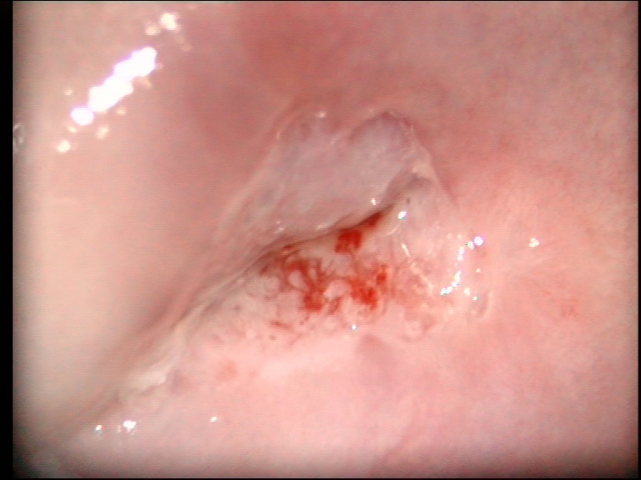

Slide 40
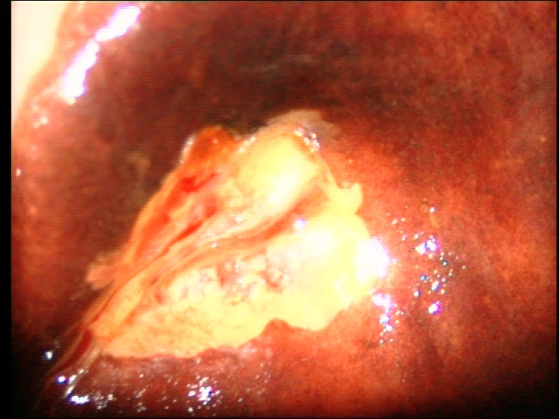

Slide 41
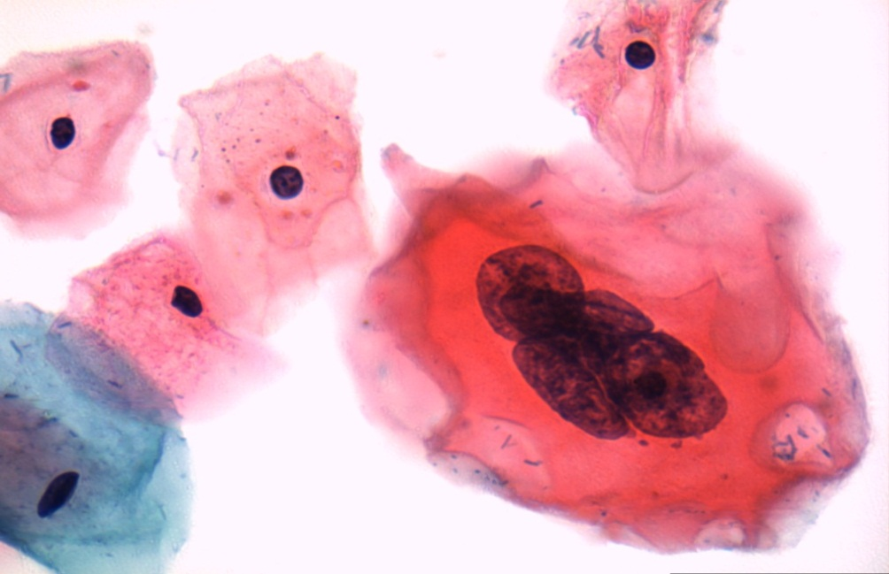
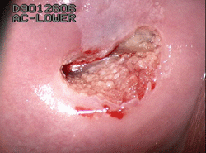
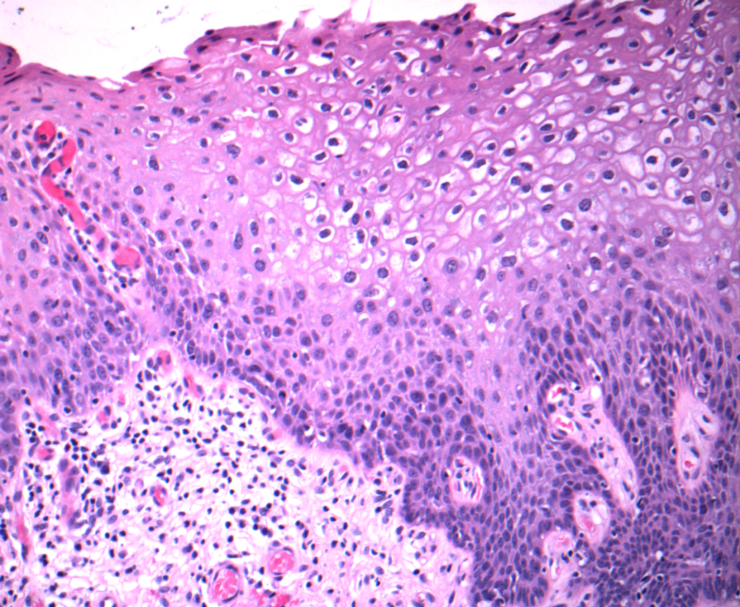
CIN I

Slide 42
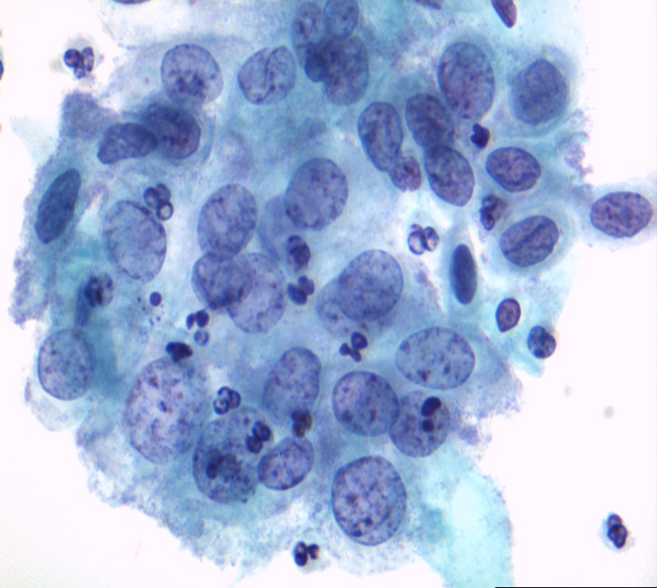
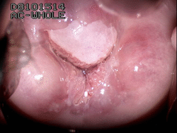
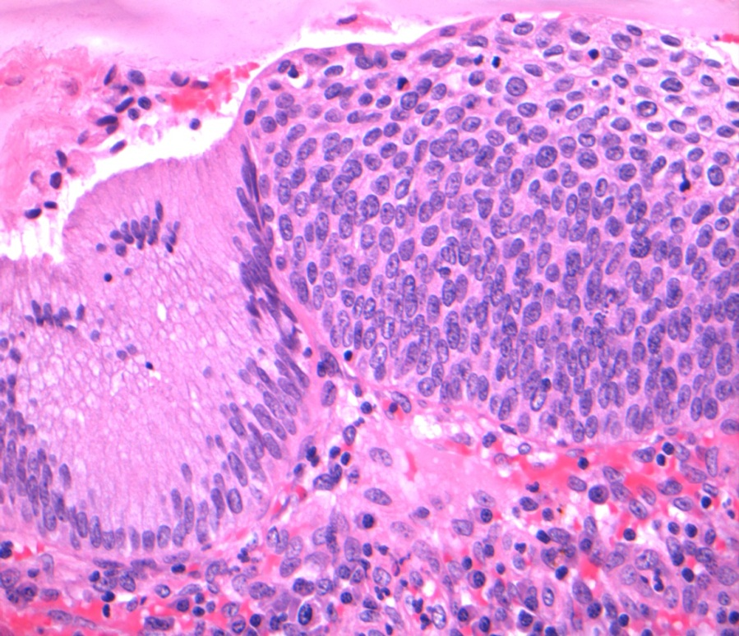
CIN III

Slide 43
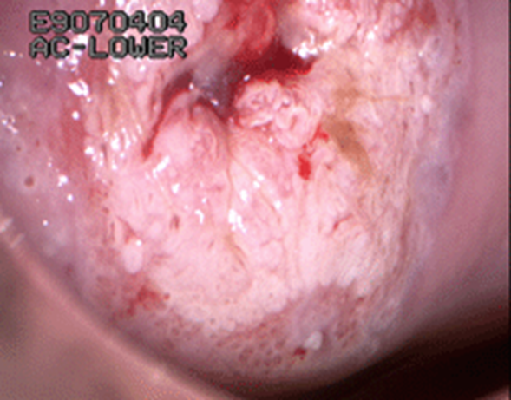
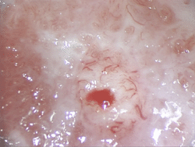
CA

Slide 44
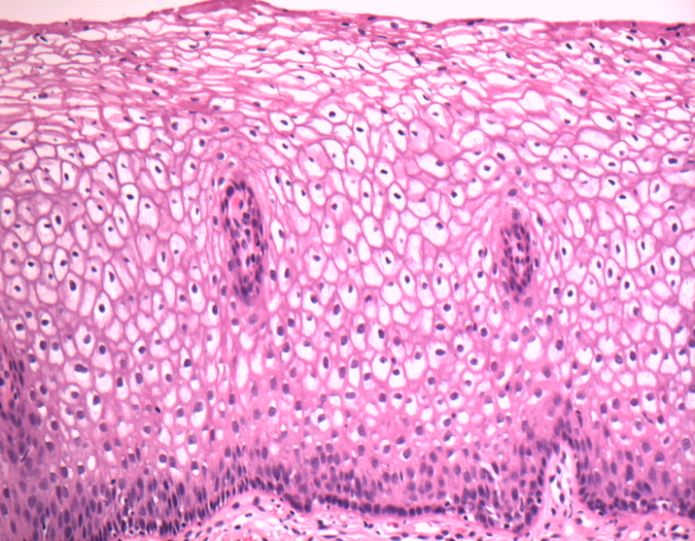
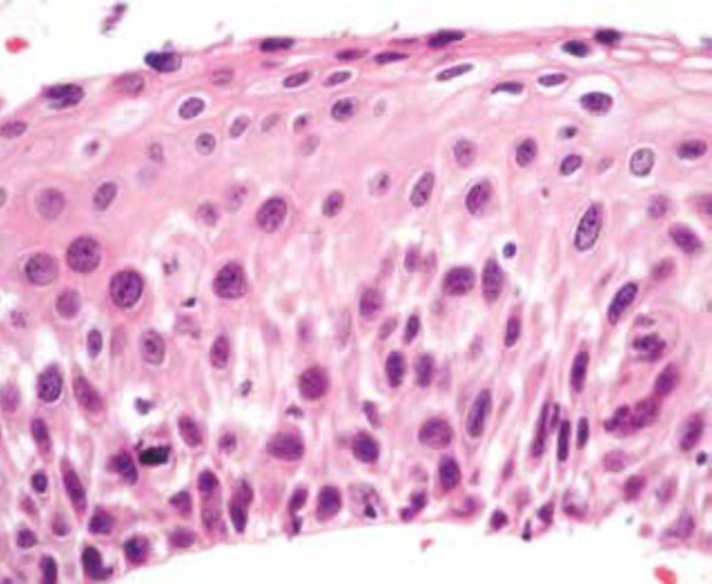
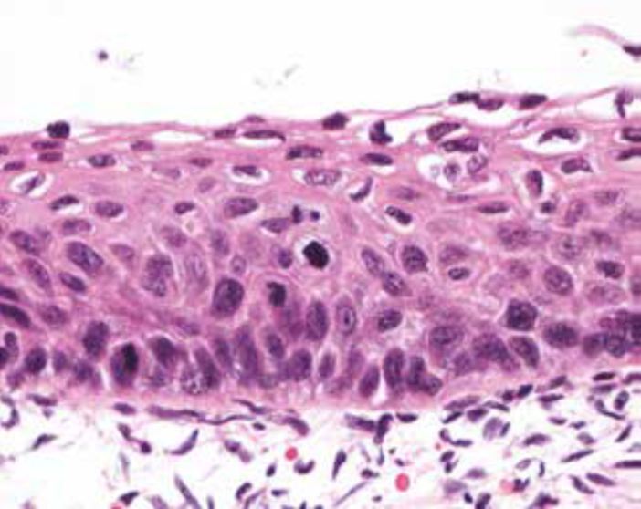
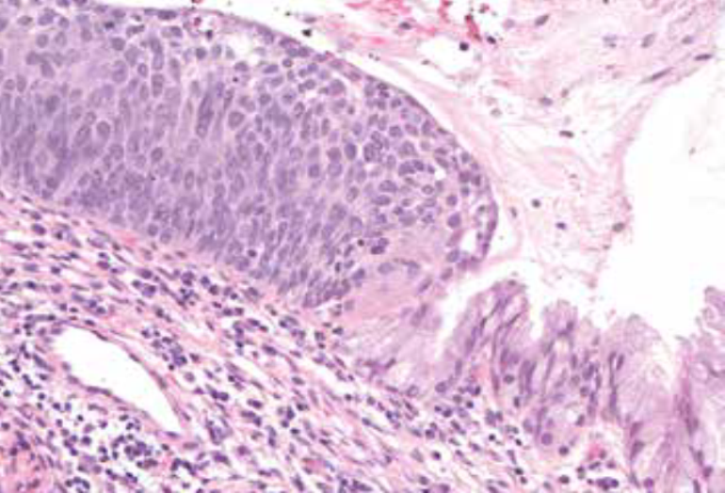
HISTOLOĢISKA KLASIFIKĀCIJAS DZEMDES KAKLA SKAVAMOZĀ EPITĒLIJA IZMAIŅĀM: CIN vai SIL
CIN I jeb LSIL
CIN II jeb HSIL

Slide 45
IESPĒJAMĀ TAKTIKA DZEMDES KAKLA PRIEKŠVĒŽA IZMAIŅU GADĪJUMĀ
NOVĒROŠANA
EKSCĪZIJAS
LOKĀLAS DESTRUKCIJAS (ABLĀCIJAS)

Slide 46
BOJĀJUMU EKSCĪZIJAS
Var veikt ar cilpu, konusu, skalpeli, lāzeri, diatermijas adatu
Pamatā veic ar cilpu

Slide 47
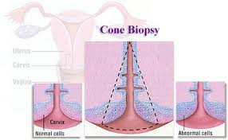
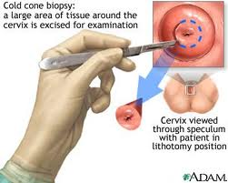
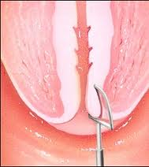
Augsta riska izmaiņu CIN II/III ārstēšanas iespējas

Slide 48
BOJĀJUMU EKSCĪZIJAS
Priekšrocības salīdzinot ar destrukcijas operācijām - mērķis ir evakuēt visus bojātos audos, tos nosūtot tālāk uz histoloģisko izmeklēšanu
Neveic, ja ir CIN I (izņemot gadījumus, kad ir persistējošs CIN I)
European guidlines for quality assurance in cervical cancer screening, 2nd edition. Arbyn, et al. 2008

Slide 49
BOJĀJUMU EKSCĪZIJAS
Veic tikai kolposkopa kontrolē
80 % jābūt veiktām lokālā narkozē
Jāekscidē transformācijas zona ar bojātiem audiem, taču jāizvairās no nevajadzīgas ekto– un endocervikālo audu bojāšanas
Izmēru un formu nosaka pēc kolposkopijas izmeklēšanas datiem
Vēlams vienā gabalā, jo tad precīzāka histoloģiskā izmeklēšana, kuras laikā patologs nosaka gan bojājuma pakāpi, gan arī robežu stāvokli (ekto – un endocervikālo robežu)
European guidlines for quality assurance in cervical cancer screening, 2nd edition. Arbyn, et al. 2008

Slide 50
LOKĀLĀS DESTRUKCIJAS (ABLĀCIJAS) OPERĀCIJU VEIDI
ELEKTROKOAGULĀCIJA (DIATERMIJA)
DIATERMOKOAGULĀCIJA
REKOMENDĒTĀS METODES
LĀZERA VAPORIZĀCIJA
KRIOTERAPIJA
«AUKSTĀ KOAGULĀCIJA» JEB DOZĒTĀ KOAGULĀCIJA

Slide 51
LOKĀLĀS DESTRUKCIJAS (ABLĀCIJAS)
Mērķis destruēt CIN skartos audus
Jādestruē visa transformācijas zona
Destrukcijas dziļumam jābūt vismaz 4 mm

Slide 52
HISTOLOĢISKI LSIL jeb CIN 1
KOLPOSKOPIJĀ + BIOPSIJĀ CIN I
Pēc 6/12/24 mēn. citol.
CITOL. NORMA: RUTĪNAIS SKRĪNINGS (CU IK 3 GADUS)
LSIL
2 GADI PERSISTĒ
DESTRUKCIJAS vai EKSCĪZIJAS OPERĀCIJA

Slide 53
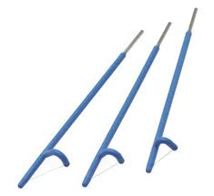
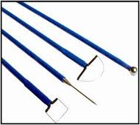
HISTOLOĢISKI HSIL (CIN II/III), CGIN
EKSCĪZIJA AR CILPU VAI KONUSU
KOLPOSKOPIJĀ + BIOPSIJĀ
CIN II/III, CGIN

Slide 54
Ar dzemdes kakla ārstēšanu saistītie riski dzemdniecībā
To sieviešu vidējais vecums, kas tiek ārstētas sakarā ar SIL, ir līdzīgs vidējam pirmdzemdētāju vecumam
Līdz galam nav skaidrs, kā SIL ārstēšana var ietekmēt grūtniecības gaitu:
CPV infekcija izmaina dzemdes kaklā lokālo imūno sistēmu
“mehānisks” vājums - dzemdes kakla audu apjoma samazināšanās dēļ
Kyrgiou, et al, 2012; Phadnis SV, et al, 2011

Slide 55
Priekšlaicīgu dzemdību risks atkarībā no terapijas veida
Terapijas veids | Ārstētām, % | Vispārējā populācija,% | Relatīvais risks
Visi veidi | 10,7 | 5,4 | 1,78
Ekscīzija ar skalpeli | 14,9 | 6,1 | 2,70
Ekscīzija ar lāzeri | 14,3 | 7,3 | 2,11
LLETZ | 8,1 | 4,7 | 1,56
Lāzera ablācija | 9,0 | 8,5 | 1.04
Kriodestrukcija | 2,6 | 2,3 | 1,02
Radikāla diatermija | 14,3 | 8,8 | 1,62
CIN neārstēts | 5,9 | 5,6 | 1,35
Atkārtota terapija | 13,2 | 4,1 | 3,78
Kyrgiou M, et al., 2016

Slide 56
Priekšlaicīgu dzemdību risks atkarībā no ekscīzijas dziļuma
Ekscīzijas dziļums | Ārstētām, % | Vispārējā populācija,% | Relatīvais risks
≤ 10 – 12 mm | 7,1 | 3,4 | 1,54
≥ 10 – 12 mm | 9,8 | 3,4 | 1,93
≥ 15 – 17 mm | 10,1 | 3,4 | 2,77
≥ 20 mm | 10,2 | 3,4 | 4,91
Kyrgiou M, et al., 2016

Slide 57
Priekšlaicīgu dzemdību risks atkarībā no ekscidētā materiāla tilpuma (cm3)
cm³ | Ārstētām, % | Vispārējā populācija,% | Relatīvais risks
< 3 | 7,3 | 3,6 | 2,04
3 - 6 | 11,1 | 3,6 | 3,09
> 6 | 50 | 3,6 | 13,9
Kyrgiou M, et al., 2016

Slide 58
NOVĒROŠANA PĒC CIN I ĀRSTĒŠANAS
Pacientēm, kurām veikta ārstēšana dēļ CIN I, ņem citoloģiskās analīzes 6, 12 un 24 mēnešos.
Ja visās analīzēs A1 (norma) – atgriežas rutīnā skrīninga programmā.
Ja kādā no analīzēm, A2 un vairāk – indicēta kolposkopija ar/bez biopsijas ( B pierādījuma līmenis).

Slide 59
NOVĒROŠANA PĒC CIN II/III; CGIN ĀRSTĒŠANAS
Pacientēm, kurām veikta ārstēšana dēļ CIN II/III, CGIN ņem citoloģiskās analīzes 6, 12 mēnešos un tad ik gadu 9 gadus.
Ja visās analīzēs A1 (norma) – atgriežas rutīnā skrīninga programmā.
Ja kādā no analīzēm, A2 un vairāk – indicēta kolposkopija ar/bez biopsijas. Ja konstatē A4 – atkārtota ekscīzija. ( B pierādījuma līmenis).

Slide 60
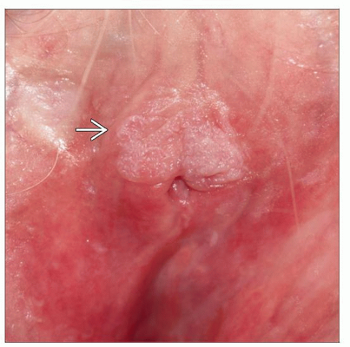
VULVAS INTRAEPITELIĀLA NEOPLĀZIJA (VIN)

Slide 61
VIN
60% saistīta ar HPV
VIN HPV+ vairāk raksturīga jaunām/ar imūnsupresiju sievietēm
Bieži ir sūdzības par niezi, dedzināšanu, ādas bojājumu
Var būt redzami bojājumi dažādās krāsās – sārti, bāli, zilgani, brūni; plaisas, čūlas, apsārtums; kolposkopiski - acetobaltas izmaiņas, kolposkopiski grūtāk izvērtējamas
Diagnostika: kolposkopija un biopsija

Slide 62
VIN parastā tipa ārstēšanas iespējas
Konvencionālās ārstēšanas iespējas:
ķirurģiskā ekscīzija vai vulvektomija
lāzera ekscīzija
Lokālā (imuno)terapija – imiquimod (Aldara), fotodinamiskā terapija, cidofovir, INFα, 5-fluoruracila krems
Sistēmiskā imunoterapija (terapeitiskās vakcīnas)
Kombinētā terapija
1/3 gadījumi spontāni regresē

Slide 63
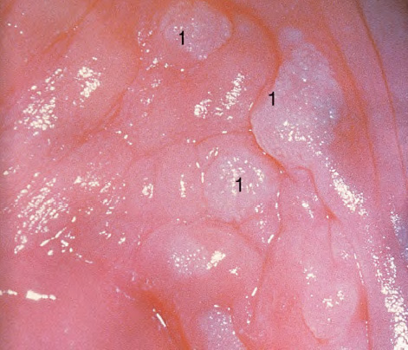
VAGĪNAS INTRAEPITELIĀLĀ NEOPLĀZIJA (VaIN)

Slide 64
VaIN
Reta saslimšana
Visbiežāk ir kombinācijā ar CIN izmaiņām
50-70% ir citas lokalizācijas anoģenitāla neoplāzija

Slide 65
VaIN
Asimptomātiska, visbiežāk tiek konstatēta, izmeklējot dzemdes kakla intraepiteliālo neoplāziju
Nav skrīninga izmeklējumu
Kolposkopiskās un histoloģiskās izmaiņas līdzīgas CIN

Slide 66
VaIN
Terapija ir individuāla, atkarībā no tā, vai pacientei ir/nav dzemdes kakls
Ja ir dzemdes kakls – vairākas biopsijas kolposkopa kontrolē, VaIN2/3 virspusēja ekscīzija vai ablācija ar lāzeri vai diatermijas palīdzību

Slide 67
VaIN pēc histerektomijas
Ja VaIN nav maksts stumbra rētas apvidū - virspusēja ekscīzija vai ablācija ar lāzeri vai diatermijas palīdzību; 10-20% recidīvu risks
Ja VaIN ir maksts stumbra rētas apvidū – jāveic ekscīzija (daļēja vaginectomia), jo liels risks, ka bojājumi apslēpti; 0-5% recidīvu risks

Slide 68
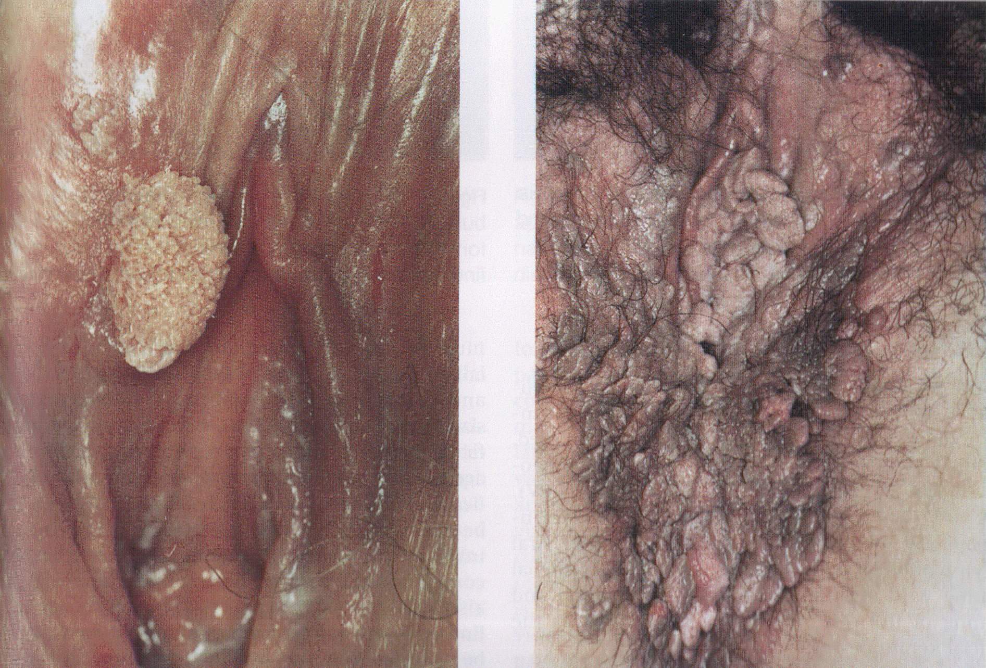
Condyloma accuminata

Slide 69
Condyloma accuminata
Ne-onkogēno CPV vīrusu tipu ( 90% 6.,11. tips) izraisītas ādas/gļotādas izmaiņas
Var būt ko-infekcijas ar CPV 16, 18, 31,33,35 tipiem
Parasti labdabīgas, taču var būt vienlaikus ar augsta riska intraepiteliālo neoplāziju, jo īpaši HIV inficētām personām
Var rasties dažus mēnešus vai gadus pēc inficēšanās ar CPV
Inficēšanās var notiks arī gadījumos, kad nav vizuālu defektu
Sastopamība 1 no 100
Garland, SM, 2009

Slide 70

Klīniskā aina
Tipiski izaugumu, kas var radīt niezi, kairinājumu
Parasti multipli, neliela izmēra, taču var sasniegt arī lielus izmērus

Slide 71

Terapija
Imiquimod (Aldara) 5% krēms 3x nedēļā – līdz bojājumi izzūd, maksimums 16 nedēļas
Podophyllotoxin (Wartec) 0,5% - 2x dienā 3 dienas, 4 dienu pārtraukums, 4 ciklus
Plašs process – lāzera ablācija, ķirurģiska evakuācija
Bieži recidīvi – īpaši pirmajos trijos mēnešos pēc terapijas

Slide 72
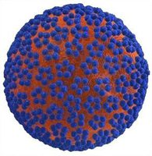

PROFILAKSE

Slide 73
Kuru vietu starp Eiropas valstīm ieņem Latvija DzKV saslimstības ziņā:
17.
8.
2.
19.

Slide 74
Kuru vietu starp Eiropas valstīm ieņem Latvija DzKV mirstības ziņā:
19.
49.
5.
2.

Slide 75
Kuru lokalizāciju vēzi var izsaukt CPV – atrodiet vispiemērotāko variantu:
Vulvas, rīkles, dzemdes kakla, endometrija vēžus
Taisnās zarnas, maksts, krūts, dzemdes kakla vēžus
Dzimumlocekļa, dzemdes kakla, vulvas, taisnās zarnas vēžus
Dzemdes kakla, taisnās zarnas, mutes dobuma, plaušu vēžus

Slide 76
Kādā vecumā ir jāveic dzemdes kakla skrīninga citoloģija
No 20-75 gadiem
No 30-70 gadiem
No 25-70 gadiem
No 20-80 gadiem

Slide 77
12 gadus vecas meitenītes mamma vēršas pie ģimenes ārsta pēc padoma par svarīgākajiem pasākumiem, kas nepieciešami, lai parūpētos par savas meitas reproduktīvo veselību nākotnē. Kāds būtu klīniski labākais padoms:
Paskaidrot, ka ģimenes ārsts nav ginekologs, tāpēc labāk meitenei ar šo jautājumu vērsties pie sieviešu ārsta
Informēt, ka jāgaida mēnešreizes un tad jādodas pie ginekologa
Jāatgādina, ka pēc 12 gadu vecuma ir nepieciešama vakcinācija pret CPV
Jāizstāsta, ka mammai ir jāseko meitenes dzimumbrieduma pazīmēm (apmatojuma rašanās, krūšu dziedzeru attīstība, menstruāciju sākums), jāveic vakcinācija pret CPV, jāpārrunā par prezervatīvu un citu kontracepcijas līdzekļu lietošanas nepieciešamību (KOK var droši uzsākt lietot tikko, kā MC kļūst regulārs!), jāizrunā “kā rodas bērni”, kas ir STI un kā no tām izsargāties, kad jāveic profilaktiskie izmeklējumi uz infekcijām

Slide 78
Paldies!
Dr. med. Jana Žodžika
Rīgas Stradiņa universitātes docente
Rīgas Austrumu klīniskās universitātes slimnīcas ginekoloģe, kolposkopijas speciāliste
2017

Slide 79
“Aicini vakcinēties pret CPV, izglāb dzīvību!”
Cilvēka papilomas vīrusa izraisītās slimības un vakcinācijas nozīme to profilaksē

